Slide 1
Group Meeting
李佳欣
2024年7月12日

Slide 2
分析策略
对于一个扫描实验，在一个共振附近需要采集几个能量点($N_{pt}$)。通常，估计器被构建为[1]：
$$χ^{2}=\sum_{i=1}^{N_{pt}}{\frac{{{(N}_{i}^{obs}−L_{i}σ_{i}ε_{i})}^{2}}{{(∆N_{i}^{obs})}^{2}}}$$
（5）
$N_{i}^{obs}$和$∆N_{i}^{obs}$表示事例观测的数目以及在第$i$个点的它的误差, $L_{i}$为对应点的亮度， $ε_{i}$是选择效率， $σ_{i}$是理论上的截面
$$N_{i}^{obs}=L_{i}σ_{i}^{obs}ε_{i}$$
（6）
公式(5)可以改写为：
$$f=\sum_{i}{\frac{L_{i}ε_{i}}{σ_{i}^{obs}}{(σ_{i}^{obs}−σ_{i})}^{2}=L_{0}ε\sum_{i}{\frac{x_{i}}{σ_{i}^{obs}}{(σ_{i}^{obs}−σ_{i})}^{2}}}$$
（7）
为了简化，这里将$χ^{2}$替换成$f$，并利用以下的关系：
$L_{i}=x_{i}L_{0}$ , $\sum_{i}{x_{i}}=1$
（8）
[1] Int. J. Mod. Phys. A 27 (2012), 1250150

Slide 3
分析策略
函数$f$对$ℬ (ℬ(Υ\left(4S\right)→ non B\overline{B} ))$的一阶和二阶导数可以推导出来
$$\frac{∂f}{∂ℬr}=L_{0}ε\sum_{i}{\frac{x_{i}}{σ_{i}^{obs}}2(σ_{i}^{obs}−σ_{i})(−\frac{∂σ_{i}}{∂ℬr})}$$
（9）
$\frac{∂^{2}f}{∂ℬr^{2}}=2L_{0}ε\sum_{i}{\frac{x_{i}}{σ_{i}^{obs}}[{\left(−\frac{∂σ_{i}}{∂ℬr}\right)}^{2}−(σ_{i}^{obs}−σ_{i})(−\frac{∂^{2}σ_{i}}{∂ℬr^{2}})}$]
（10）
$(σ_{i}^{obs}−σ_{i})$可以被视为一个满足均值为0，偏差为$∆σ_{i}^{obs}$的高斯分布的随机变量。作为一种保守估计，我们假设截面测量的相对误差为$\frac{1}{\sqrt{N}}$。
Br的拟合误差可以被评估为
$$E\left(ℬr\right)=\sqrt{2}{\left(\frac{∂^{2}f}{∂ℬr^{2}}\right)}^{−0.5}{\left.​\right|}_{ℬr=ℬr^{∗}}$$
（11）
我们的目标是最小化$E\left(ℬr\right)$

Slide 4
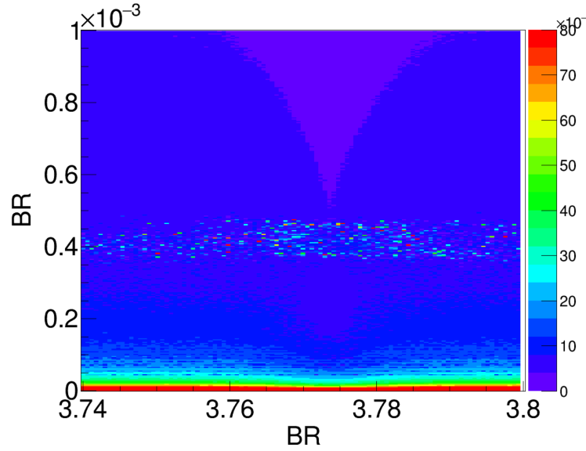
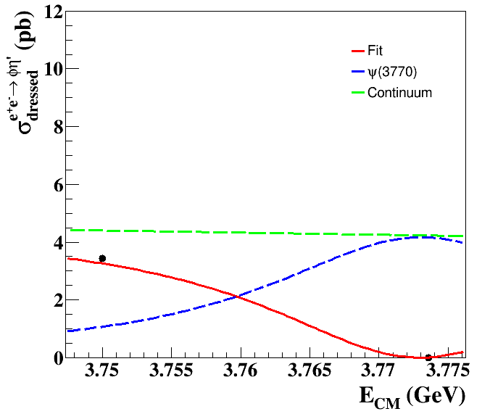
针对于4.2e-4分支比下
多次拟合 求分支比相对误差的平均值
对比拟合的结果和公式计算的结果

Slide 5
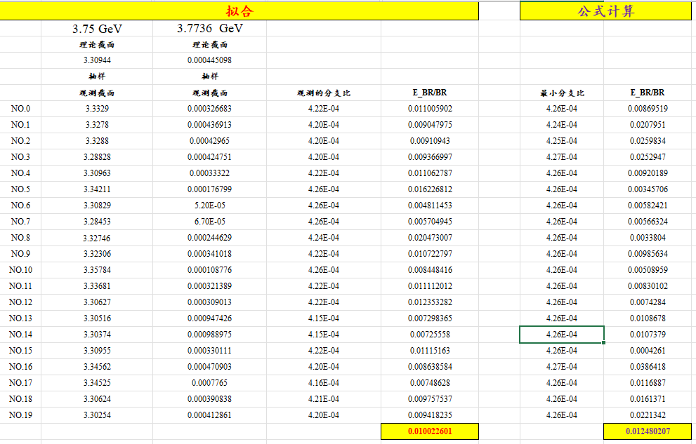

Slide 6
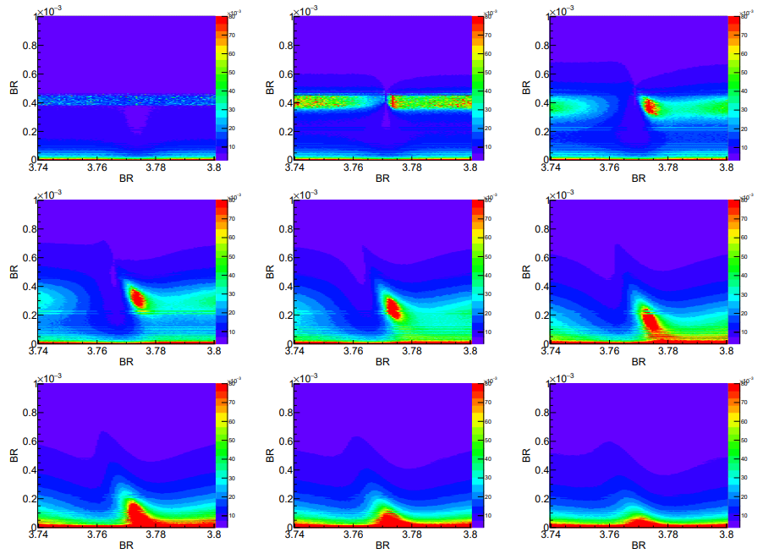
2D_plot

